Slide 1
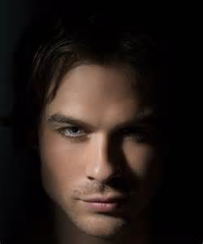

QUE LA VIE EST TRISTE

Slide 2
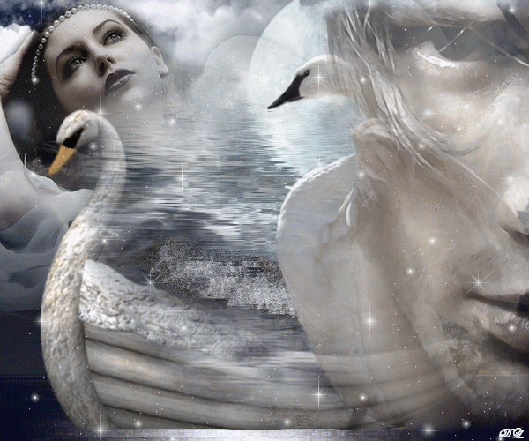
Je ne sais qui m’arrive ce soir
T'es là et j'ai peur dans le noir
Comme ces nuits où tu es pas là
Où je suis seul sans toi

Slide 3
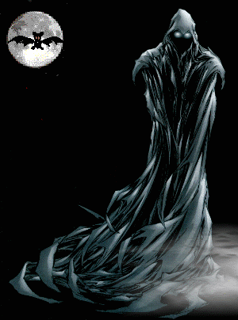
Tu sais être seul c'est la mort
C'est comme un cancer qui te mord

Slide 4
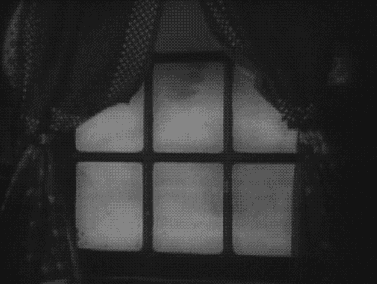
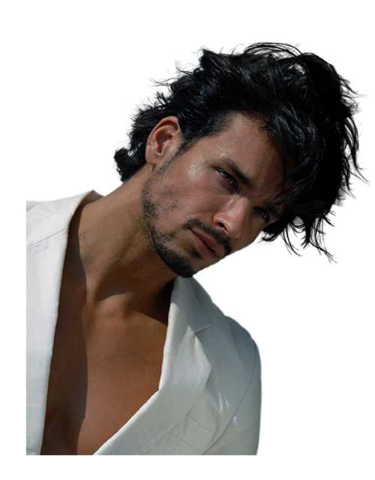
Tu te sens mourir chaque instant
Sans pouvoir dormir pour autant

Slide 5
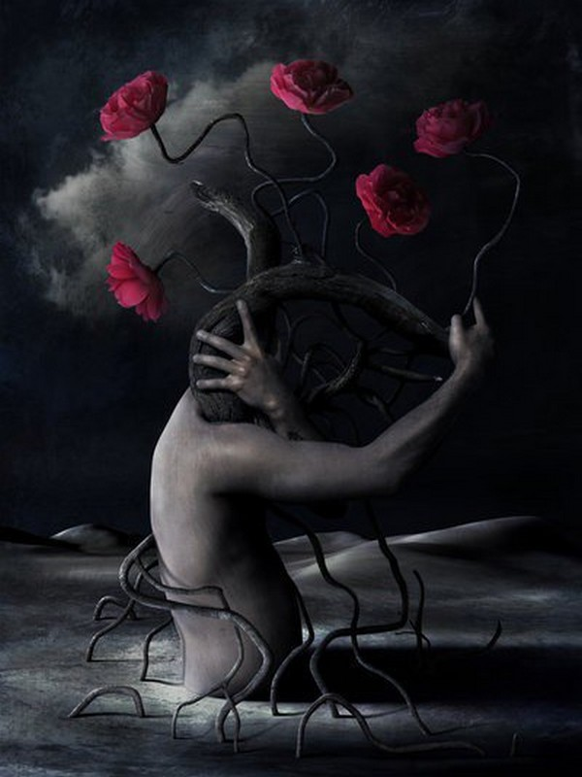
Et tu fais le tour de ta chambre
Et tu sens ton coeur qui se cambre

Slide 6
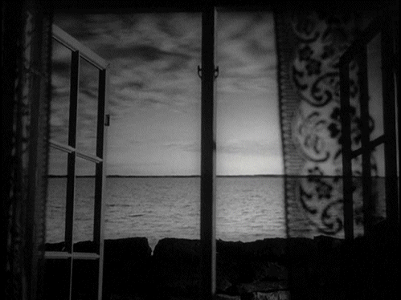
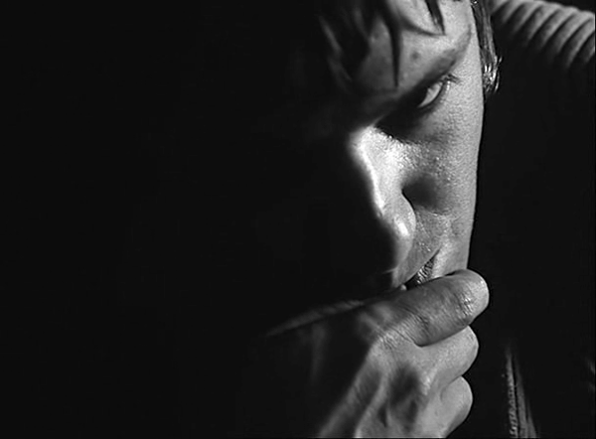
Et qui cherche un recoin d'amour
Ton corps fermé à double tour

Slide 7
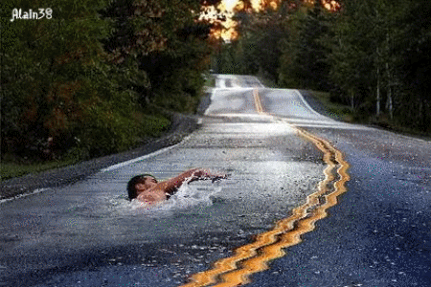
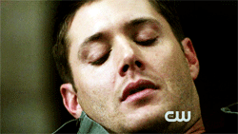
Et tu sors tu vas dans la rue
Tu cours après ta vie perdue
Tu vas sans savoir où tu vas
Tu bois sans savoir quoi tu bois

Slide 8
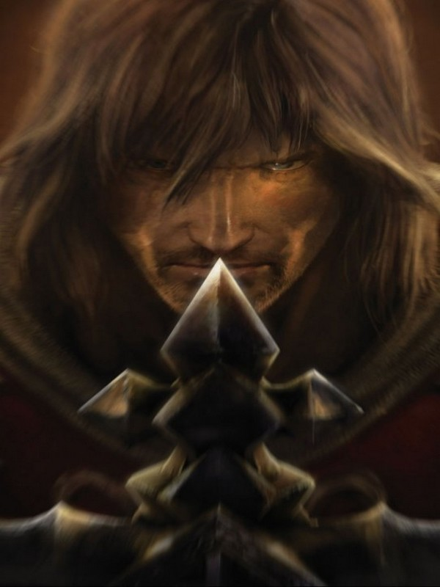

Que la vie est triste mon amour mon amour
Que la vie est triste mon amour mon amour

Slide 9
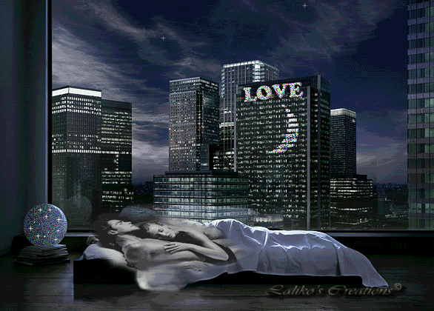
T'as beau dire qu'la vie est belle
Quand tu regardes autour de toi
Le ciel au-dessus des poubelles
Y a d'la suie sur les toits

Slide 10
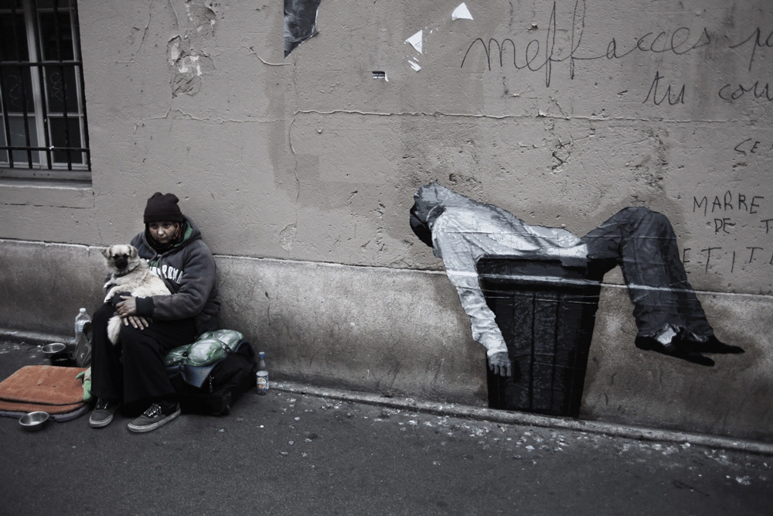

T'as beau te dire qu'le monde est beau
Quand tu te sens bien dans ta peau
Mais suffit qu't'ailles y faire un tour
Pour avoir mal dans tes beaux jours

Slide 11
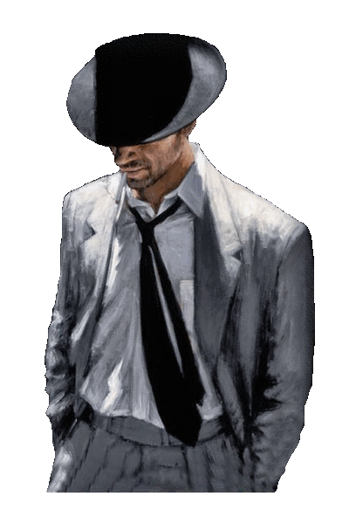
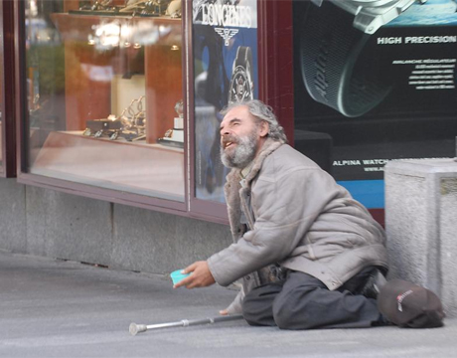
Et tu vois les gens qui ont mal
Et tu te dis qu'c'est pas normal
Alors pour pas être malheureux
Comme un con tu fermes les yeux

Slide 12

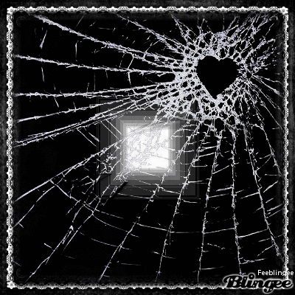
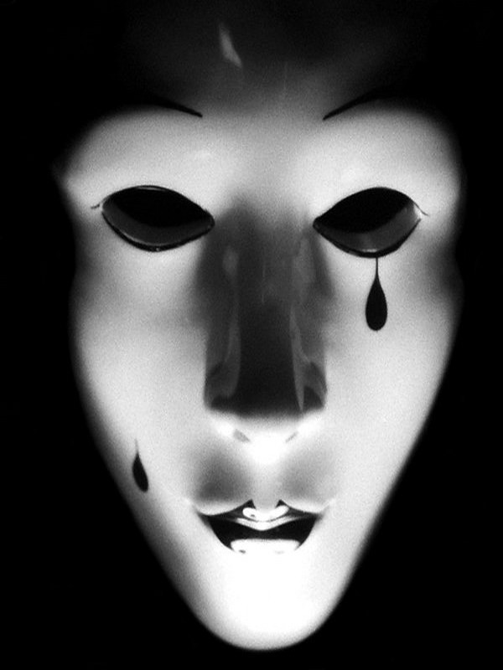
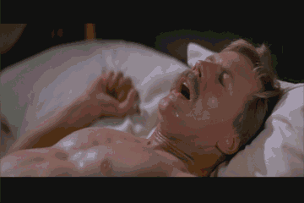
Et puis le soir seul dans ton lit
Tu cauchemardes à la folie
Tu revois tous ces cœurs blessés
Tu panses tes rêves gercés

Slide 13
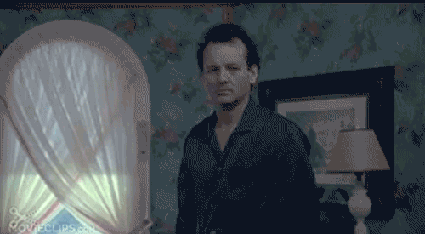
Que la vie est triste mon amour mon amour
Que la vie est triste mon amour mon amour

Slide 14
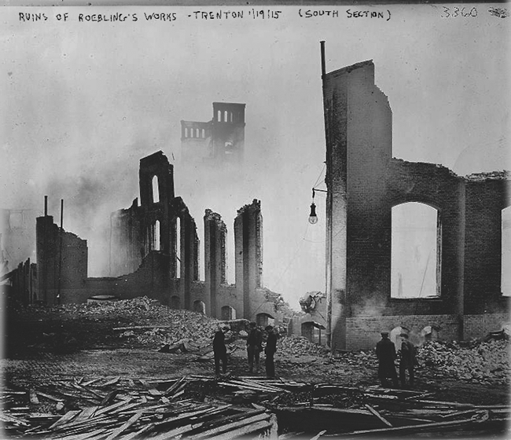
C'est dingue ce qui peut arriver
Comme histoires tristes à en crever
Souvent tu perds dans le malheur
Le vrai sens des valeurs
C'est comme ça partout sur la terre
Plus rien ne va plus ou laisse faire

Slide 15

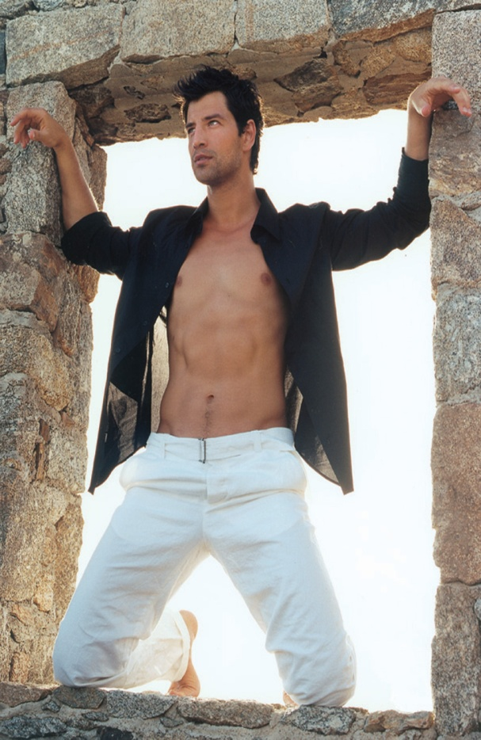
Des fois je voudrais tout changer
Mais j'suis coincé j'ose pas bouger
Y a plus d'mal y a plus d'bien

Slide 16
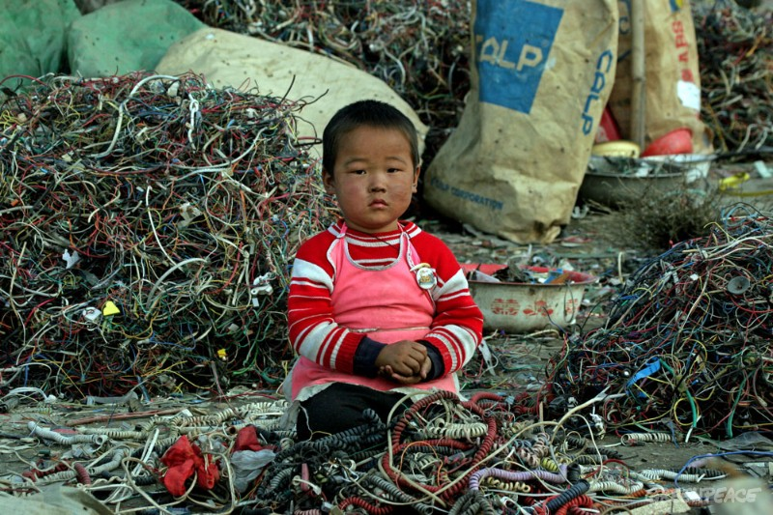
Y a qu'des gens qui vivent comme des chiens
Le monde est plein de gens comme ça
Qui vivent et qui savent pas pourquoi

Slide 17
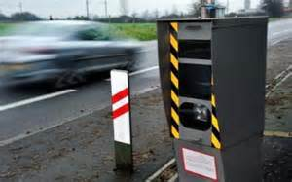
Tu rêves et tu traverses la rue
Une bagnole passe et t'passe dessus
Les gens s'en tapent un maximum
Ça pèse pas lourd la vie d'un homme

Slide 18
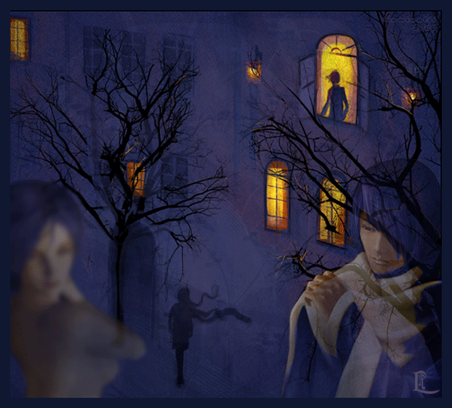
Que la vie est triste mon amour mon amour Que la vie est triste mon amour mon amour

Slide 19
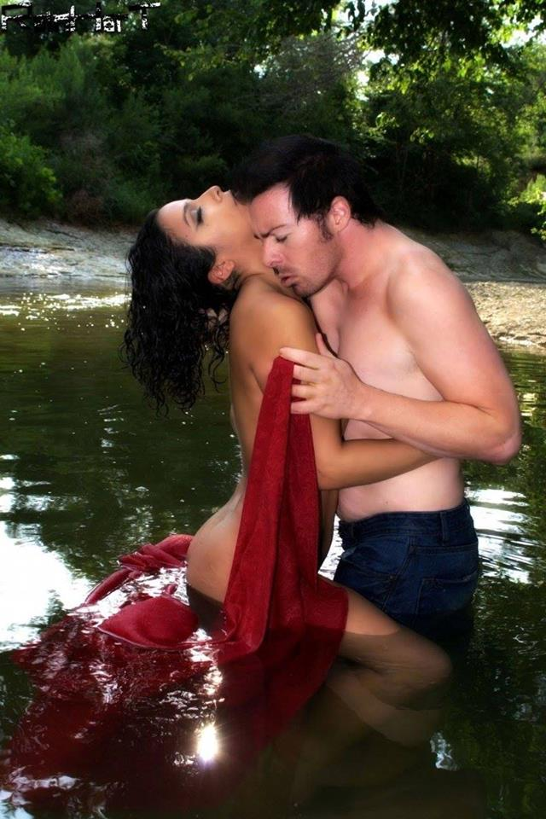
Dis-moi que'q'chose à part le cul
Qui vaille la peine d'être vécu
Si p't'et' se faire un ventre rond
À la santé dans sans un rond

Slide 20
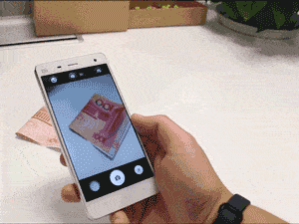
Vive la médaille en chocolat
Si les autres la loupent attrape-la
L'argent c'est fait pour être heureux
Ceux qu'en ont pas tant pis pour eux

Slide 21
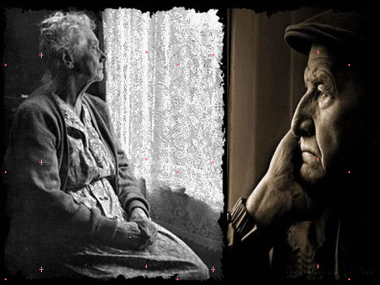
Oublie ceux qu'habitent rue d'l'oubli
Les vieux qui meurent seuls dans leur lit
Parce qu'ils ont personne à parler
Et pas d'autre parent qu'la télé

Slide 22
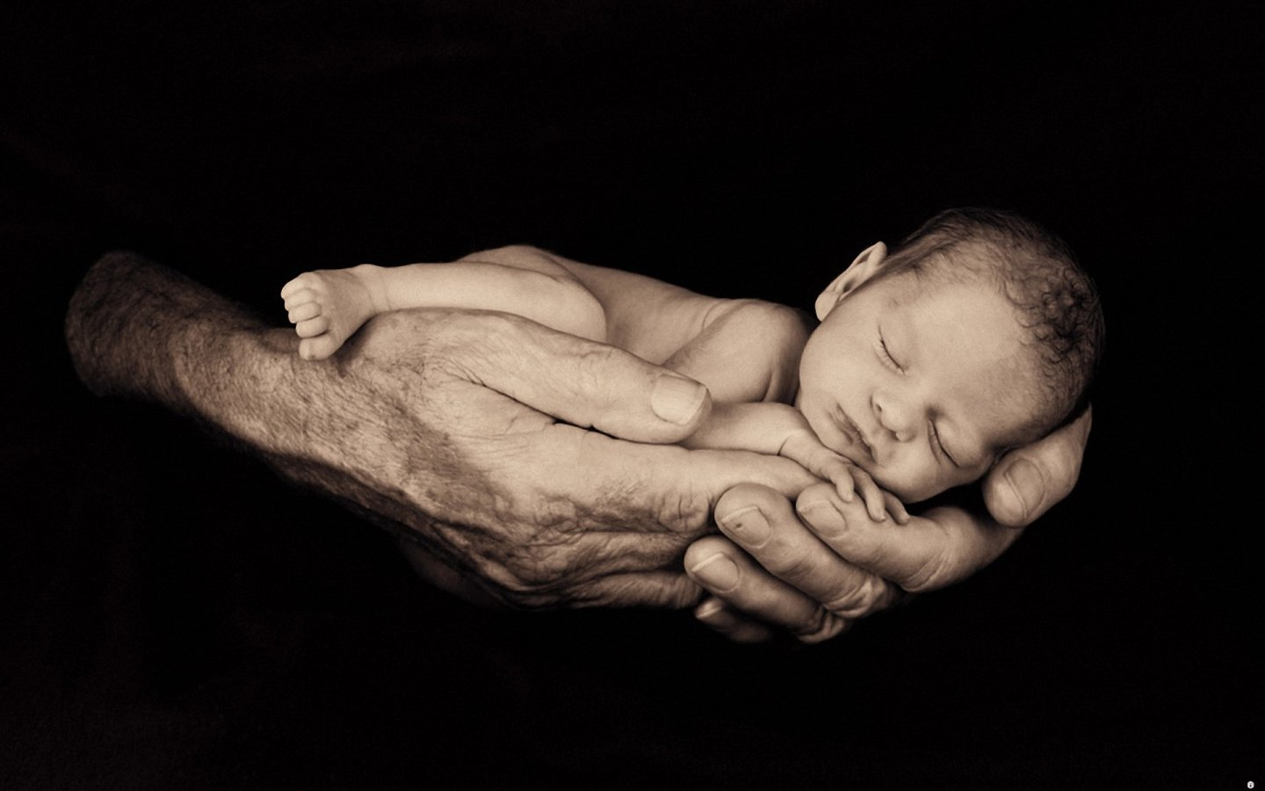
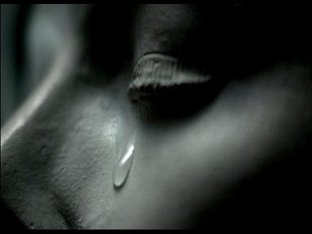
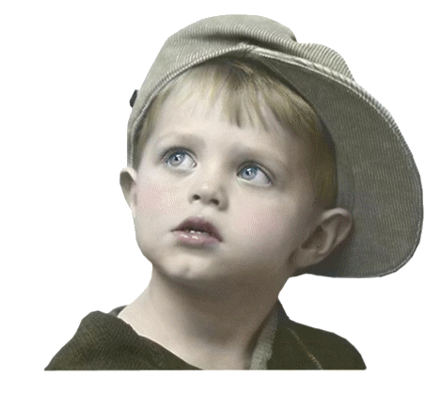
Moi ça m'donne envie d'pas être né
Comme l'enfant qu't'as pas pu m'donner
J'ai pleuré quand tu l'as perdu
Mais peut-être bien qu'j'aurais pas dû

Slide 23


Que la vie est triste mon amour mon amour
Que la vie est triste mon amour mon amour

Slide 24
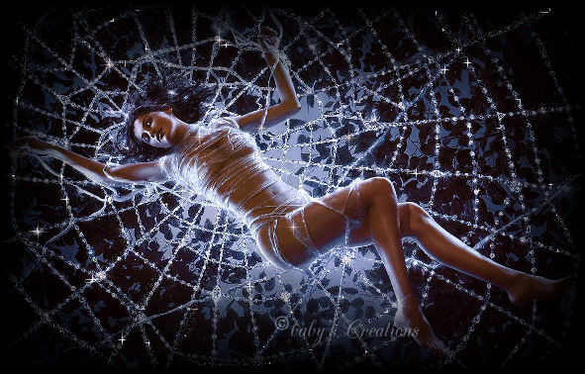
La souffrance chancre immobile
Qui t'attend comme une araignée
Tisse sa toile sur la ville

Slide 25

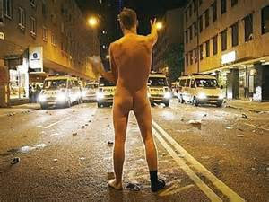

Et remplit son panier
Sex-shop et panier à salade
Les détraqués et les malades
Ces cœurs qui se pendent aux néons

Slide 26

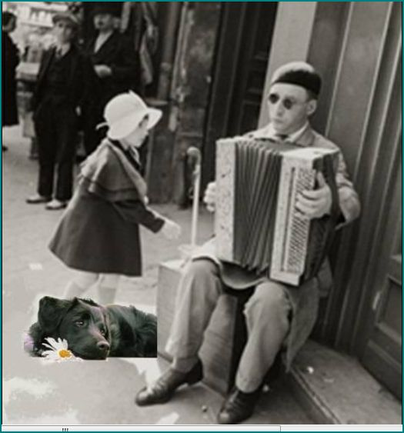
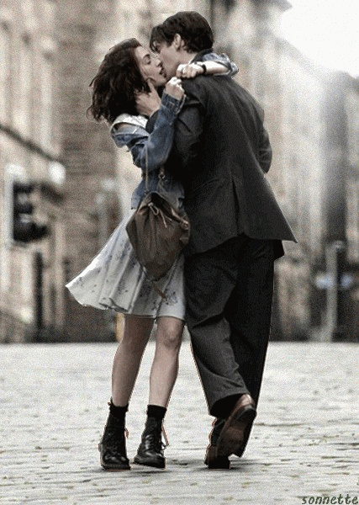
L'aveugle et son accordéon
Ses yeux qui se cognent à l'espace
Tous les maquereaux tous les rapaces
Le chien qui a perdu son maître

Slide 27
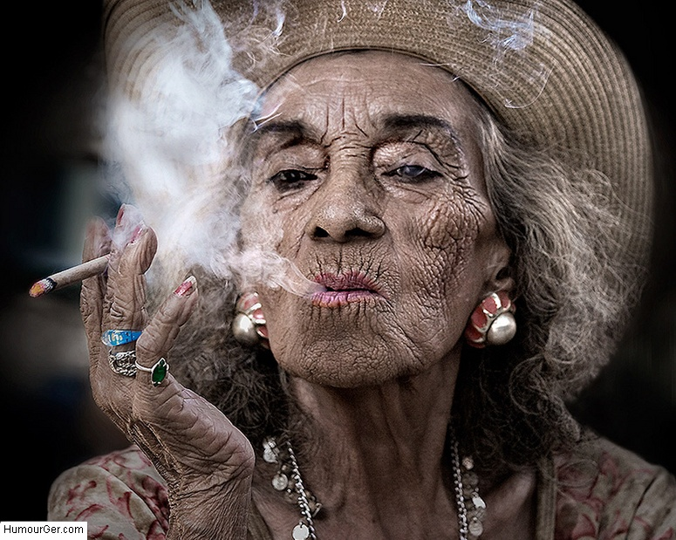
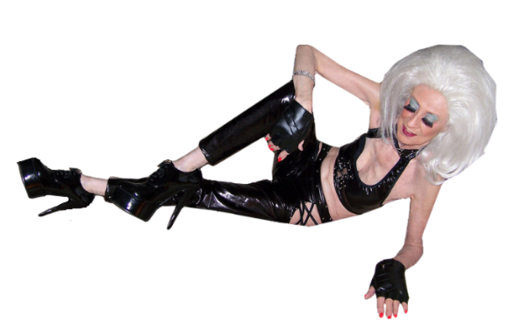
La vieille pute qui peut plus s'faire mettre
Qu'a les seins comme du beurre fondu
Qui dégouline et qu'en peut plus
Toutes ces vies qui vont pas bien
Toutes ces nuits qui crient pour rien

Slide 28
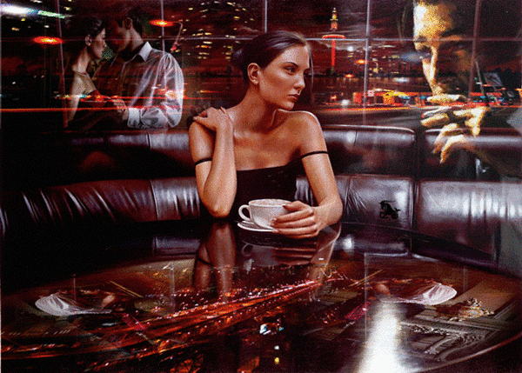
Que la vie est triste mon amour mon amour
Que la vie est triste mon amour mon amour

Slide 29
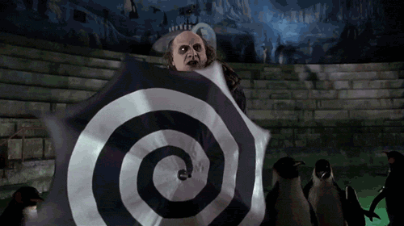
Ce monde qui gonfle et qui craque
Qui se détruit qui se détraque
Tu sais plus quoi faire de ton cœur

Slide 30
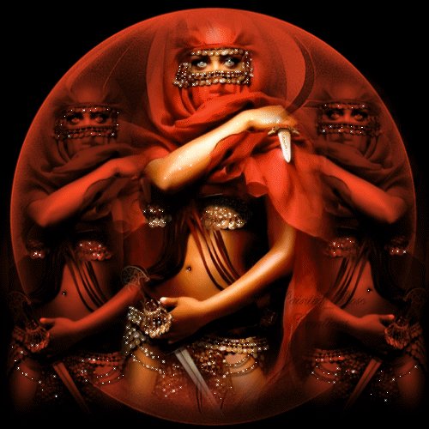
Tu te méprends par cœur
Tu sais plus quoi faire de tes bras
Tu ronges ta vie comme un rat
T'as mal de vivre pour souffrir

Slide 31
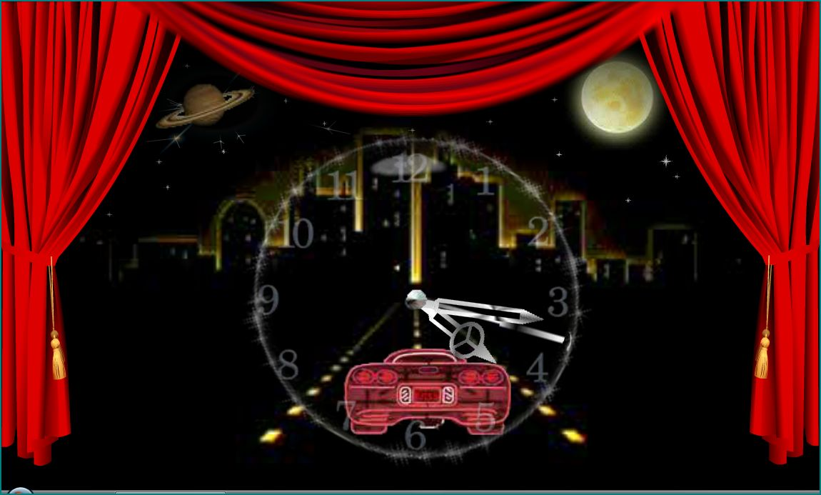
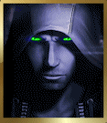
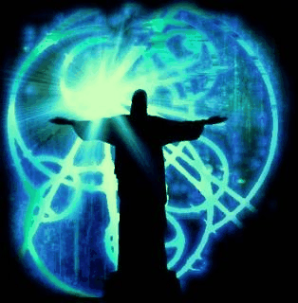
Et pourtant tu veux pas mourir
À quoi tu veux croire nom de Dieu
Lorsque tu crois plus au Bon Dieu
Dans ma tête je cherche comme un fou
Pourtant je trouve rien du tout

Slide 32
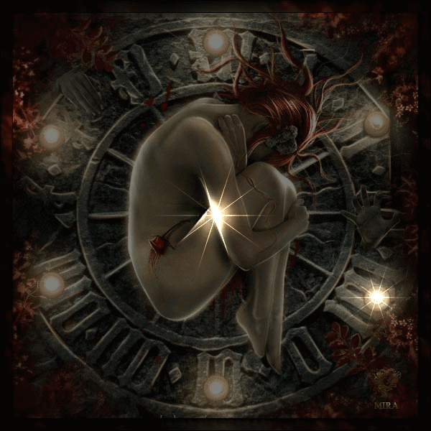
La vie la mort et tout l'bastringue
Plus j'y pense et plus j'trouve ça dingue
Faut accepter de pas comprendre
Et c'est pas plus mal à tout prendre
Mais que la vie est triste mon amour mon amour

Slide 33
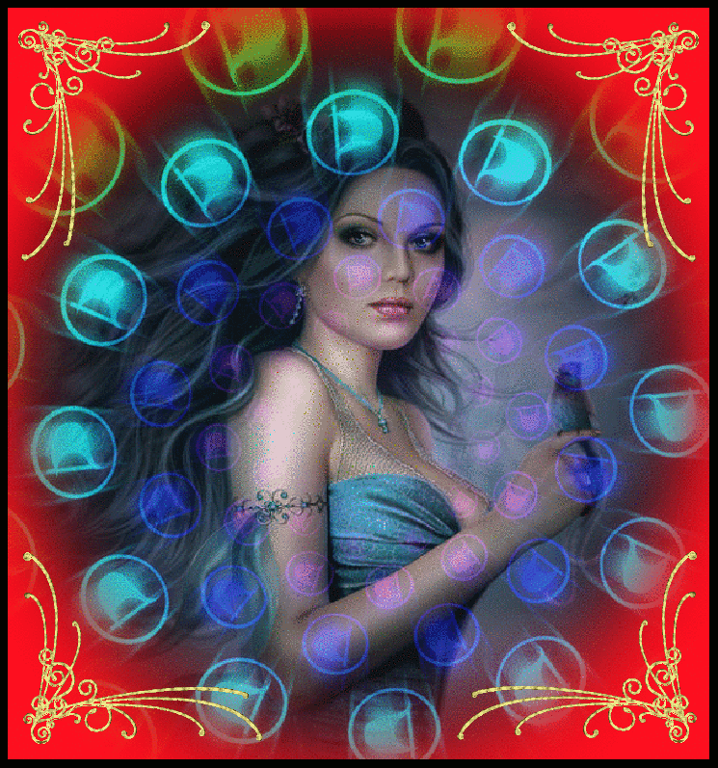
Que la vie est triste mon amour mon amour
Mon amour
Mais te t'ennuie mon cœur
Mon amour ma lumière

Slide 34

Peut-être que pour calmer ma fièvre
Faudrait que je t'aime un peu mieux
Que j'apprenne à lire sur tes lèvres
Que j'apprenne à voir dans tes yeux

Slide 35
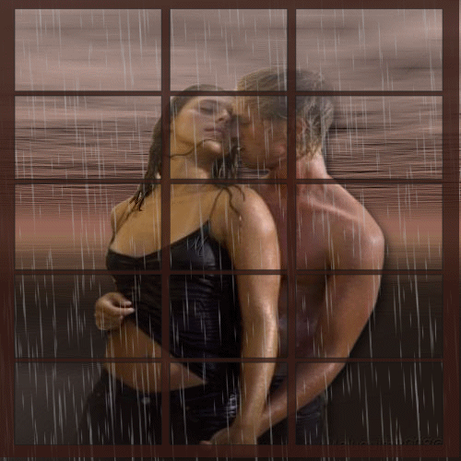
Et comme dit un prof que j'aime bien
Faut savoir cerner les problèmes
C'est toi que j'aime
Et c'est très bien

Slide 36
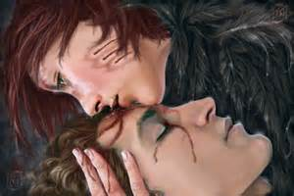
Alors viens-là mon cœur
Mon amour ma chaumière
J'ai trop parlé pardonne-moi
Et serre-moi fort contre toi...

Slide 37
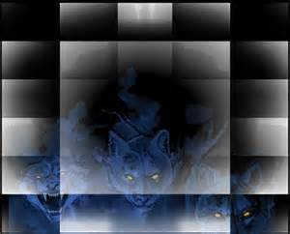


CREATION CRYSANGE
FRANCIS LALANNE ‘ »QUE LA VIE EST TRISTE »

